Slide 1
iThenticate 이용매뉴얼 -턴잇인 코리아-

Slide 2
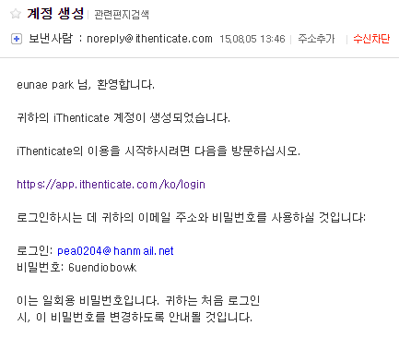
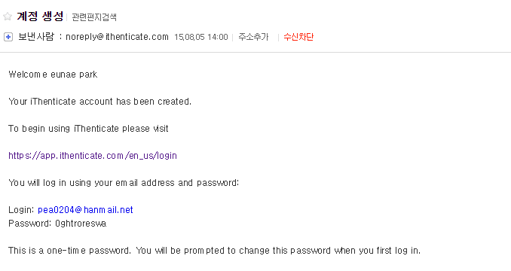
최초 로그인 방법
① 기관 담당자 메일로 신청
- 사용자 이름 (영문, 한글) 소속/신분 (학생은 학번) 이메일 주소 ID로 이용
② 관리자가 계정 등록 진행 완료 및 신청 이메일 주소로 임시 비밀번호가 발송 됨
메일 제목 : 계정 생성, 보낸 사람 : noreply@ithenticate.com
※ 임시 비밀번호가 포함 된 메일을 못 받으셨을 경우
- 스팸편지함 확인 , 관리자에게 임시비밀번호 재 발송 요청
▶ 한글 안내 메일
▶ 영문 안내 메일
홍길동 님
Gil Dong Hong
iThenticate URL 접속 후,
임시 비밀번호 로그인
hgd@abcmail.net
hgd@abcmail..net

Slide 3
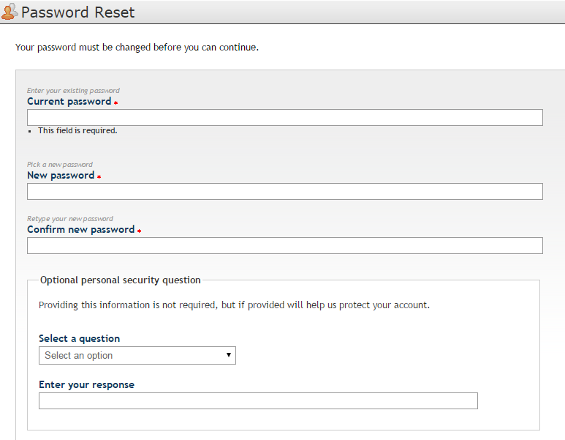
최초 로그인 방법
약관 동의 후, 비밀번호 설정 화면
임시 비밀번호 입력
설정 할 비밀번호 입력
설정 할 비밀번호 확인 (위 항목과 동일하기 입력)
개인 보안 관련 질문/답변 항목은 선택사항으로, 기입하지 않으시고도 비밀번호 설정 가능
비밀번호 설정 완료가 정상적으로 진행 되었다는 이메일이 발송 됨
(제목 : Password Updated, 보낸 사람 : noreply@ithenticate.com)

Slide 4
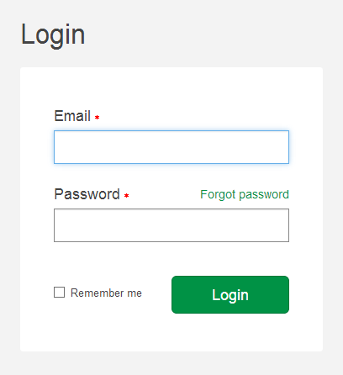
로그인
1. 홈페이지의 메인화면에서 우측 상단의 “LOGIN” 을 클릭
2. 로그인 화면에서 기관 도메인의 Email 및 Password 입력 후, LOG IN 버튼 클릭

Slide 5
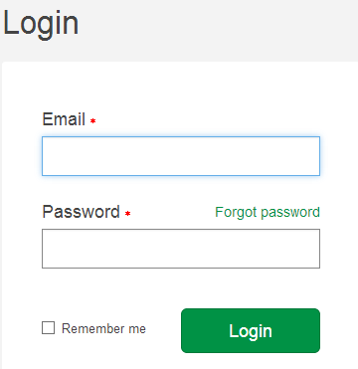
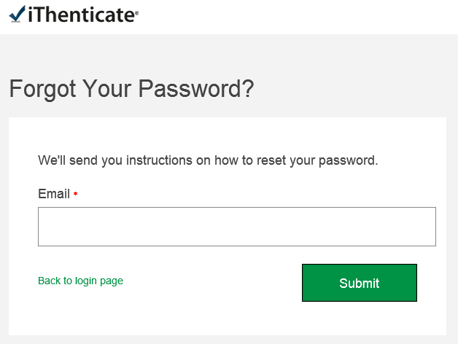
로그인 – 비밀번호 분실 시
①
②
계정 등록 시 사용한 메일 기입
▶ 비밀 번호 분실 시,
① 로그인 화면에서, 초록색 “Forgot Password” 클릭
② 계정 등록 시 사용한 메일 기입 후 Submit 버튼 클릭
→ 해당 메일 주소로 비밀 번호를 변경할 수 있는 URL이 포함된 메일 발송

Slide 6
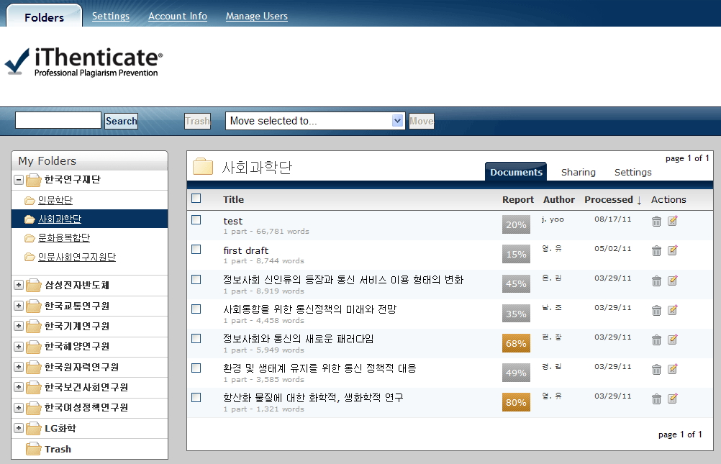

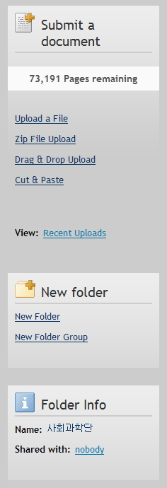
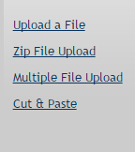
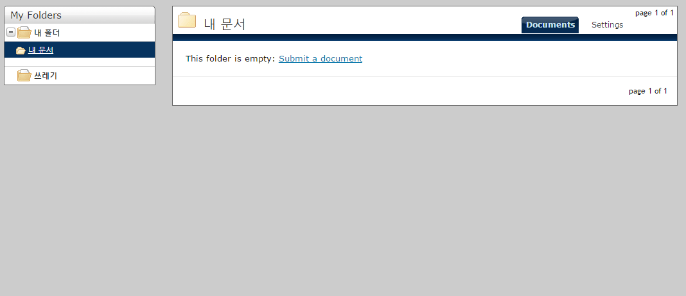
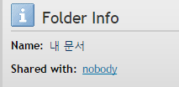
메인 화면 구성
1. 최초 로그인 시, 기본 폴더가 생성되어 있으며 현재 보는 화면과 같이 This folder is empty : Submit a document 클릭하여 보고서 바로 제출 가능
2. 다음 제출부터는 우측 상단의 Submit a document 부분에서 파일 업로드 방식 선택하여 제출

Slide 7
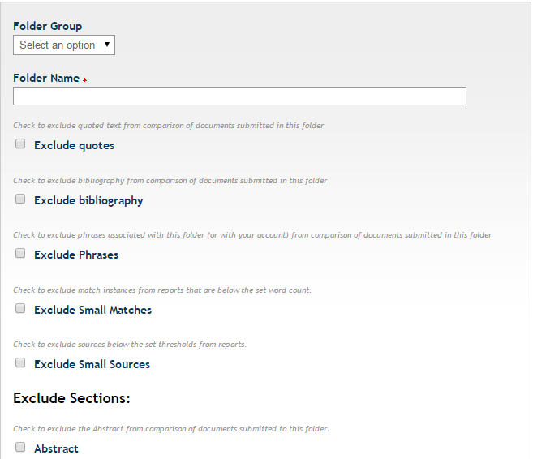
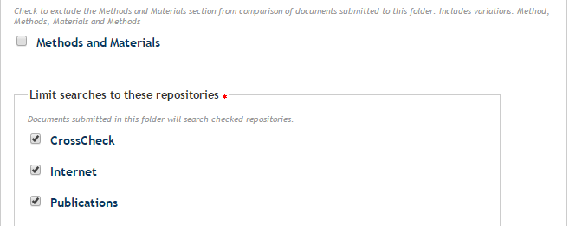
Setting 확인 및 변경
Setting 클릭 후 검사 조건에 대해 설정 가능하나 검사 후 결과 화면 내에서 적용 가능
상위 폴더그룹 선택
폴더 이름 입력 및 변경
* 제외를 원할 경우, 좌측 체크박스 표시
Exclude quotes : 인용 정보 제외
Exclude bibliography : 참고문헌 제외
Exclude Phrase : 특정 문구 제외 (16번 슬라이드 참고)
Exclude Small Matches : 사소한 일치 제외
(ex. 10 단어 지정 시 : 10 단어 이하 출처는 제외되어 결과 도출)
Exclude Small Sources : 사소한 출처 제외 유무
(ex. 3% 또는 10 단어 지정 시 : 지정한 기준의 출처들이 제외되어 결과 도출)
Exclude Sections : 섹션(특정 부분)제외
→ 문서 본문에서 Heading(제목) 기입 시, 적용 가능
Abstracts : 초록 제외
Matches & Materials : 연구방법 및 자료 및 재료 제외
Limit searches to these repositories : 보관소의 비교검색 대상 설정
→ 기본적으로 CrossCheck/Internet/Publication 모두 체크 되어 있음
CrossCheck : Crossref 가입 모든 기관의 과학 기술 및 의학분야의 연구보고서,
단행본, Proceeding 등
Internet : 인터넷 및 아카이브 인터넷 자료
Publications : 정기간행물, 저널 및 출판물 (Agree gators&컨텐츠공급사 자료)

Slide 8
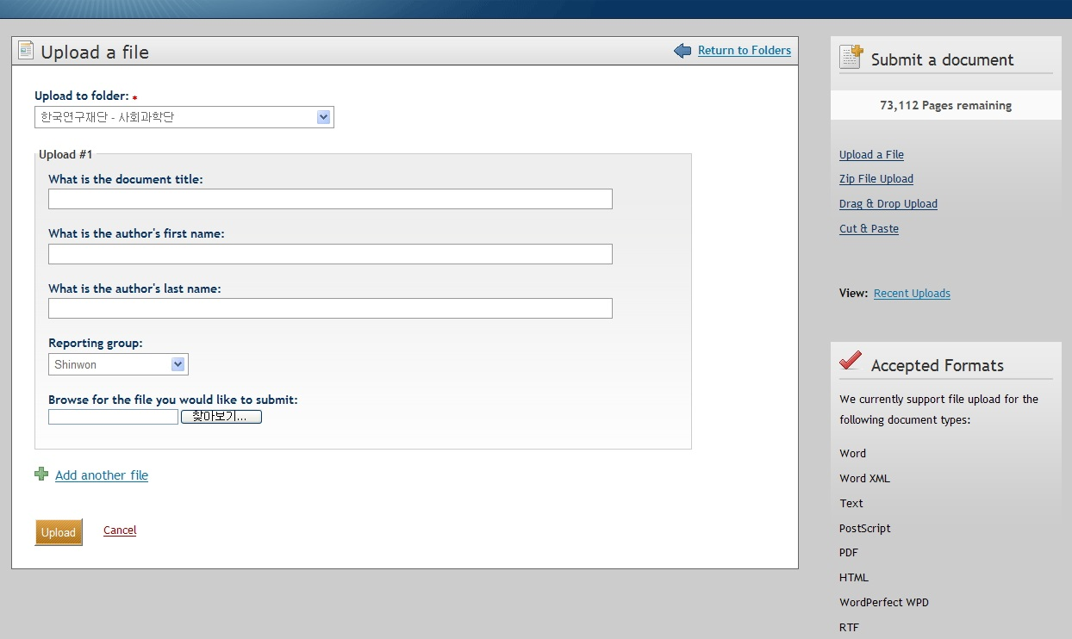
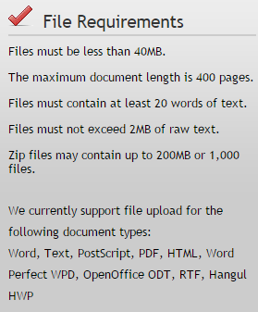
자료 제출(업로드)
③
보고서 명
작성자 이름
제출 가능 건수
작성자 성
찾아보기 버튼 클릭 후, 파일 업로드
Add another file은 제출할 파일이 여러 개 있을 때 클릭하여 Upload#1, Upload#2 식으로 최대 10개 까지 추가할 수 있다.
다양한 방식으로 파일 업로드 이용 가능
(단일파일, 복수파일, Zip파일, 잘라 붙여 넣기)
* JAVA 최신 버전으로 업데이트 후 이용
①
②
▶ 업로드 가능 용량 : 40MB 미만, 400 페이지(최소 20단어) 이하
(Zip 파일은 200MB 미만, 1,000개의 파일 미만)
▶ 지원 파일 유형
MS Word, HWP, 텍스트, PostScript, PDF, HTML, Word Perfect WPD, OpenOffice ODT, RTF

Slide 9


유사도 검사 결과 확인
상세 Report 화면을 보려면 폴더 내 업로드 내역에서 유사성 수치를 클릭

Slide 10
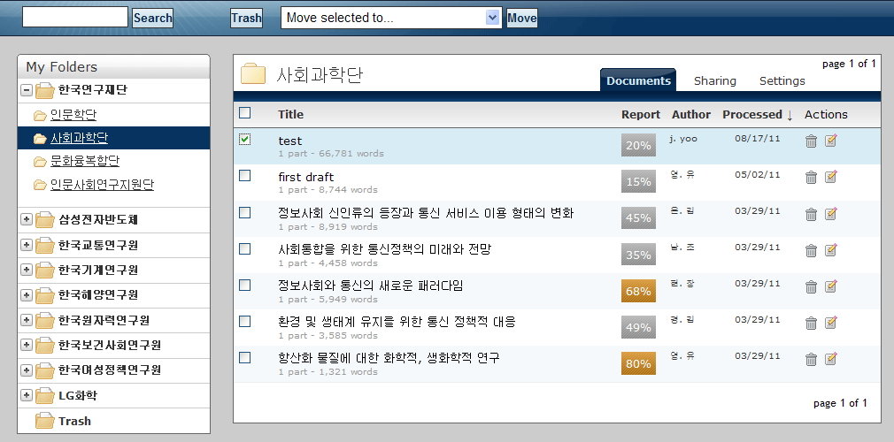
유사도 검사 결과 확인
①
②
① Title 명 앞의 박스에 체크를 하면, 해당 문서를 다른 폴더 또는 Trash로 이동 가능
(여러 파일 동시 선택 하여 이동 가능)
( → 해당문서 삭제
→ 해당문서의 이름, 저자 이름 수정

Slide 11
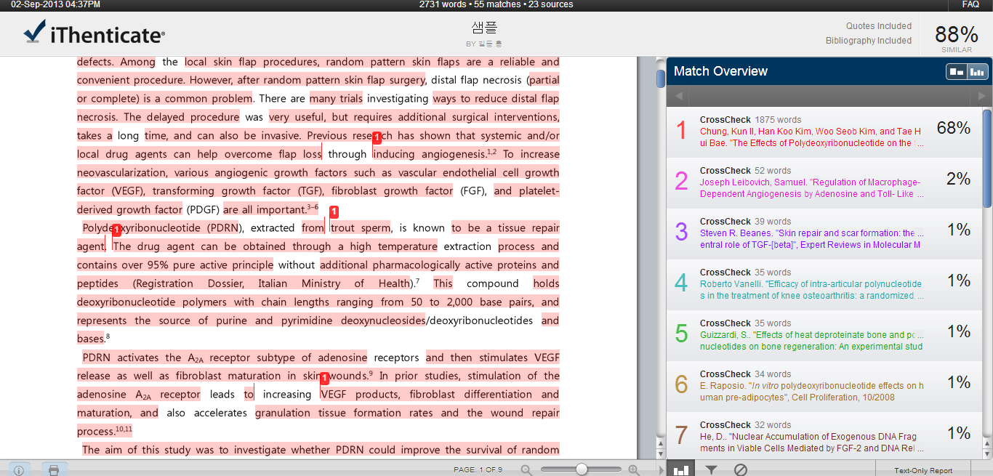
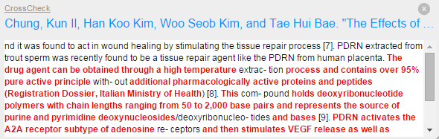
유사도 검사 결과 확인
원문에서 발견된 유사 부분은 하이라이트 된
색상 및 번호로 표시되고 있으며 이 부분을
클릭하면 화면 상단에 해당 되는 출처의 Article이 보여짐
검사 결과 PDF 파일 저장 가능
원문 내용과 유사한 자료의 출처가 번호와 색깔로 구분하여 표시

Slide 12
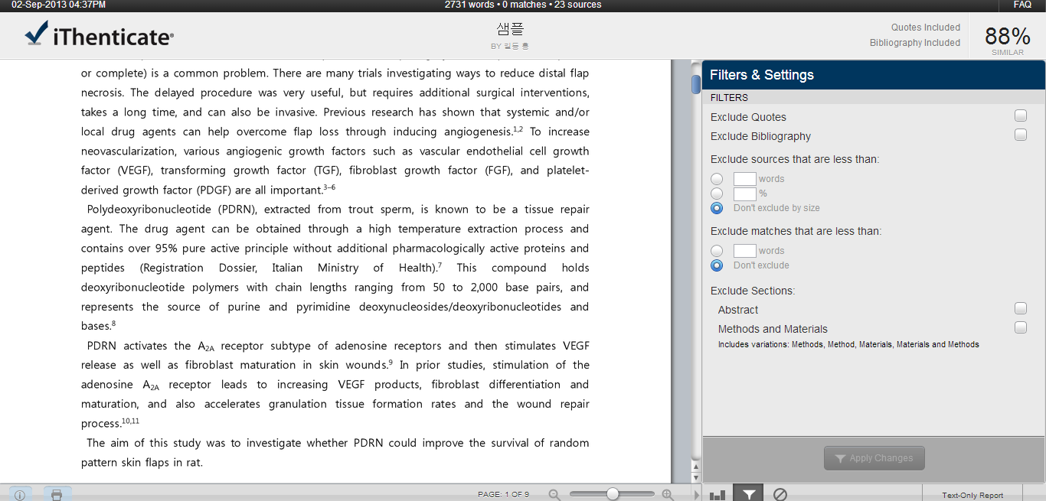
유사도 검사 결과 확인
* 제외를 원할 경우, 체크박스 표시 및 설정 사항 입력
Exclude quotes : 인용 정보 제외
Exclude bibliography : 참고문헌 제외
Exclude Phrase : 특정 문구 제외
Exclude Small Matches : 사소한 일치 제외
(ex. 5 단어 지정 시 : 5단어 연속 일치는 제외되어 결과 도출)
Exclude Small Sources : 사소한 출처 제외 유무
(ex. 3% 또는 6단어 지정 시 : 지정한 기준에 준하는 출처들이 제외되어 결과 도출)
Exclude Sections : 섹션(특정 부분)제외
→ 문서 본문에서 Heading(제목) 기입 시, 적용 가능
Abstracts : 초록 제외
Matches & Materials : 연구방법 또는 자료 및 재료 제외
Filters & Settings
원문에서 발견된 유사 부분은 하이라이트 된
색상 및 번호로 표시되고 있으며 이 부분을
클릭하면 화면 상단에 해당 되는 Article이 제시됨
하단의 깔때기 아이콘 클릭 시
인용정보 및 참고문헌, 사소한 일치 제외하는 옵션 설정 후 재 유사성 검사 시행 가능
원문 내용과 유사한 Article 자료의
출처가 번호로 나열되어 표시

Slide 13
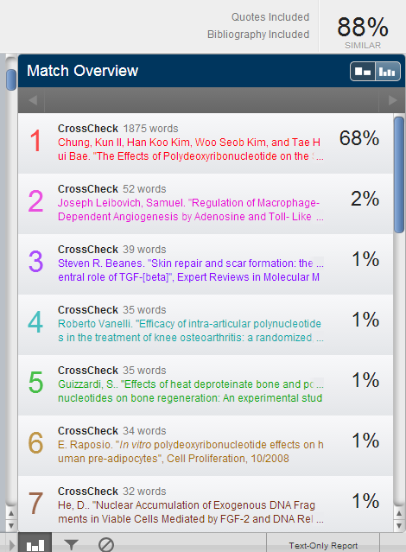
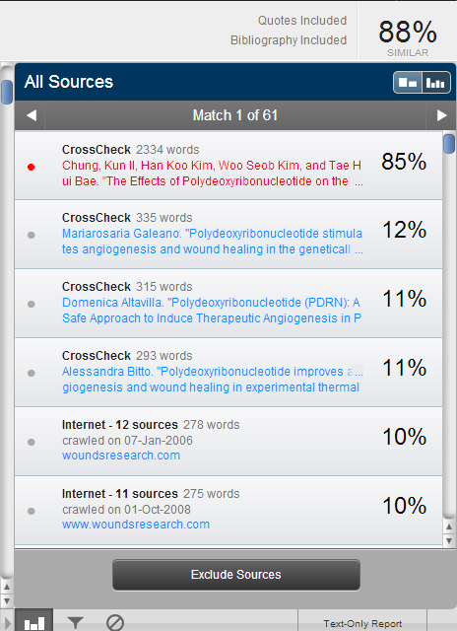
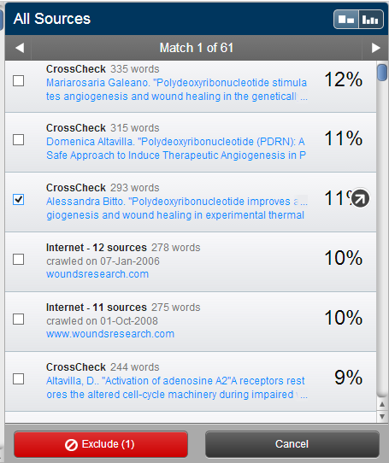
유사도 검사 결과 확인
중복출처 목록에서 특정 출처를
제외 하려면 출처 목록의 오른쪽 상단에 있는 ‘그래프 아이콘’ 탭을 클릭
Exclude Sources
→ 출처 목록의 왼쪽에 체크박스가 활성화 되면, 제외하고자 하는 출처 체크 후 Exclude 버튼 클릭

Slide 14
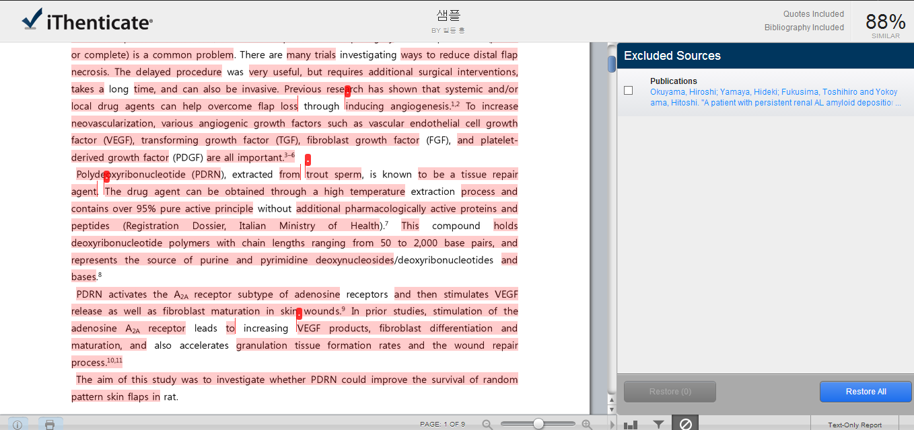
유사도 검사 결과 확인
제외된 출처들은 하단의 ø 아이콘 클릭 시 확인 가능하며 다시 포함 할 수 있음

Slide 15
유사도 검사 결과 확인
Text Only Report를 클릭하여
그림을 제외한 Text 형식의 원문 보기 가능
* 현재 페이지 처럼, iThenticate 유사도 검사 결과 전용 Viewer는 Document Viewer

Slide 16
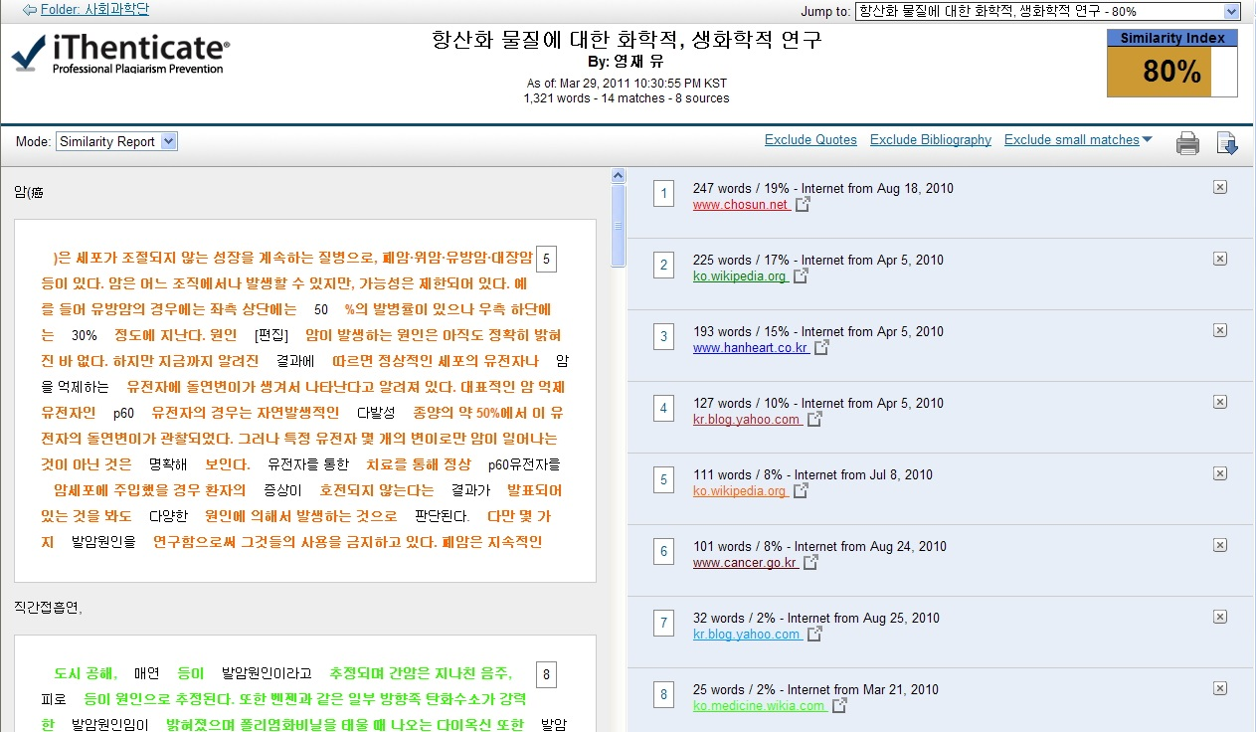



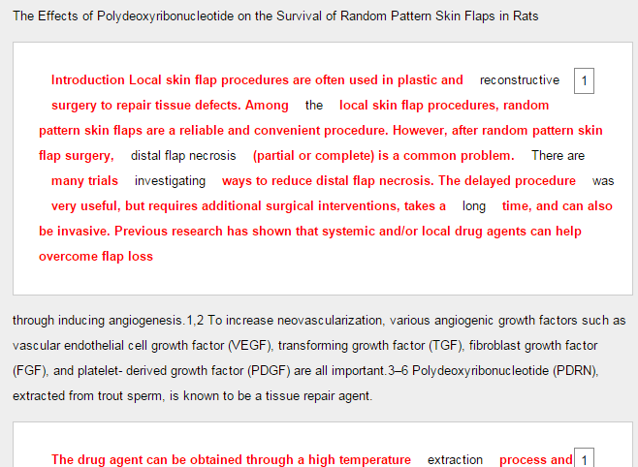
유사도 검사 결과 확인
유사성 검사 수치
폴더로 돌아가기
폴더 내
다른 Report 보기
보기 전환
유사성 검사결과가
보여지는 방식 선택
- 인용 , 참고 문헌 등을 제외
- 문서 출력, HTML 파일 저장
원문 내용과 유사한 Article 자료의 출처
원문내용

Slide 17

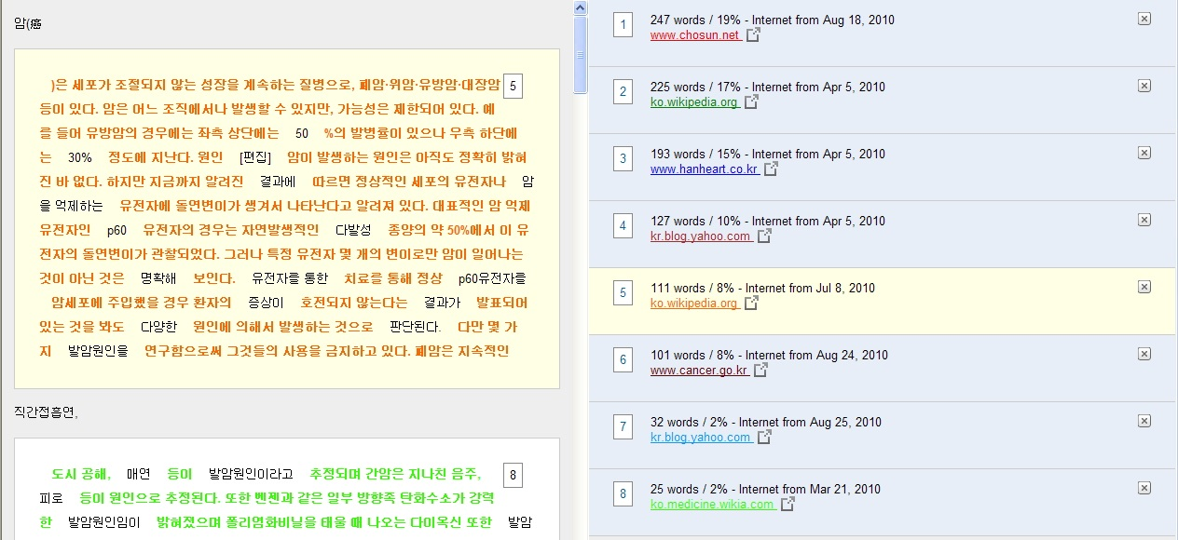
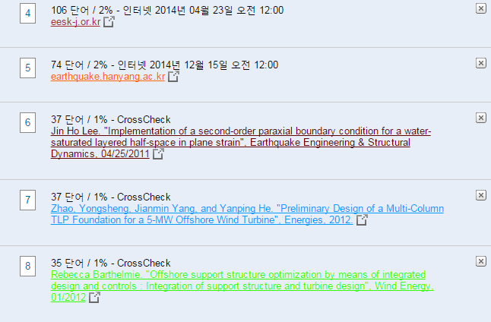
유사도 검사 결과 확인
X 클릭, 해당 출처 제외
각각의 색상 및 번호로 표시 된 부분을 클릭하면
화면 오른쪽에 해당 부분과 유사도 검사가 된 출처들을 확인

Slide 18
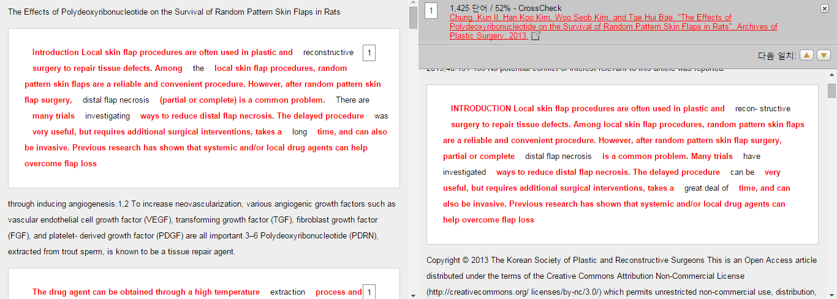
유사도 검사 결과 확인
유사도 검사가 된 출처의 링크를 클릭하면
해당 부분과 유사한 원문을 확인

Slide 19
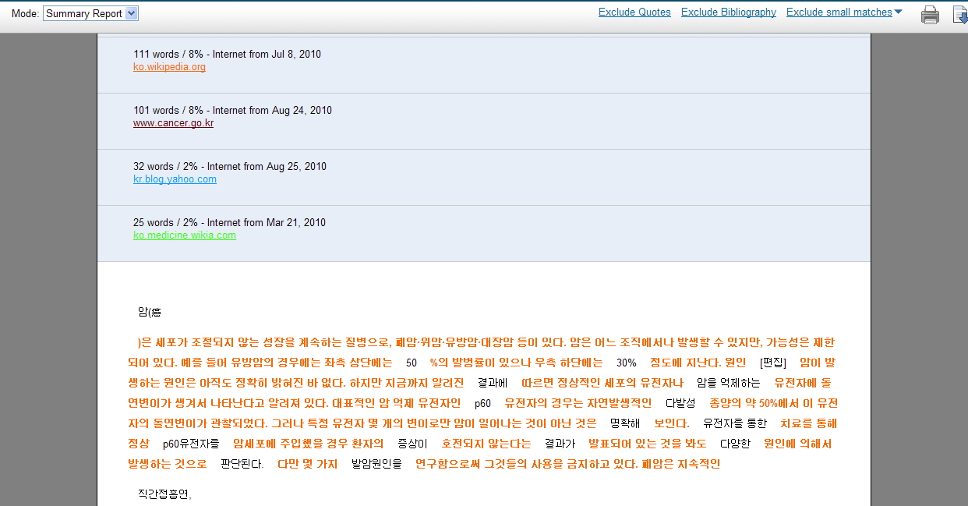
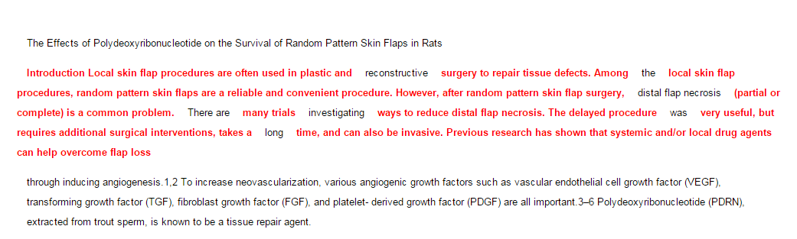
유사도 검사 결과 확인
보고서 출력 시,
상단 : 출처 / 하단 : 제출 문서

Slide 20
Q&A
Q1. 몇 % 이상이면 표절인가?
우선 유사도 %가 높으면 표절 논문인지 의심 할 수 있지만 반대로 본문 대비 유사도%가 낮더라도 온전히 타인의 창작물을 인용과 출처 없이 도용했다면 표절로 간주 될 수 있습니다. 따라서 유사도 %가 낮더라도 다시 한번 본문에 체크가 된 문장들을 재 확인하여 수정하는 것을 권장 드립니다.​ ​iThenticate 는 표절을 판가름 해주는 프로그램은 아니며 본문과의 유사한 문장으로 체크 된 객관적인 출처 및 데이터를 제시하여 표절이 의심되는 지의 여부를 알려주기 때문에 본인 및 기관 내 연구 윤리 부서, 동료 연구원의 의견을 통해 표절 여부를 다시 한번 확인 하셔야 합니다.
Q2. iThenticate 에서 표절이 발견되지 않는다면 문제가 없는가?
예! 그렇습니다.​ ​전 세계 주요 STM 출판사 및 학회들은 저희 iThenticate 를 통해 유사도 검사를 진행하여 표절 여부를 판정하는데 도움을 받고 있습니다.​ ​사전에 iThenticate 를 통해 유사도 검사 후 표절이 의심되는 부분이 발견되지 않았다면, 안전한 논문이라고 판단할 수 있으나 다만, 비교 대상 데이터는 지속적으로 업데이트 됨으로 검사 결과 시점과 출판사 및 학회 제출 시점에 따라 표절 판정을 받을 수 도 있습니다.
Q3. 출판사에서도 iThenticate 를 사용한다면 연구자가 투고 전 기관 iThenticate 에 제출한 같은 논문 때문에 표절로 판정되진 않나요?
A : iThenticate 는 유사도 검사 시 단순 유사도 검사만 진행되고 검사한 자료는 iThenticate 서버 내로 저장되지 않습니다.​ ​그러므로 추후 출판사 및 학회에 제출하여도 사전에 검사 결과한 자료와의 비교는 되지 않습니다.
Q4. Turnitin과 iThenticate 의 차이점은?
A : iThenticate은 연구자 전용 표절 방지 시스템으로 Turnitin과 달리 ProfQuest Data를 비교대상으로 확보하고 있습니다.​ ​또한 Turnitin과는 Logic에 차이가 있어 학술 논문일 경우 Turnitin보다 더욱 세밀한 유사도 검사가 가능합니다.

Slide 21


  이용 관련 문의 : 02)6465-0280
  http://www.ithenticate.com/

